Slide 1
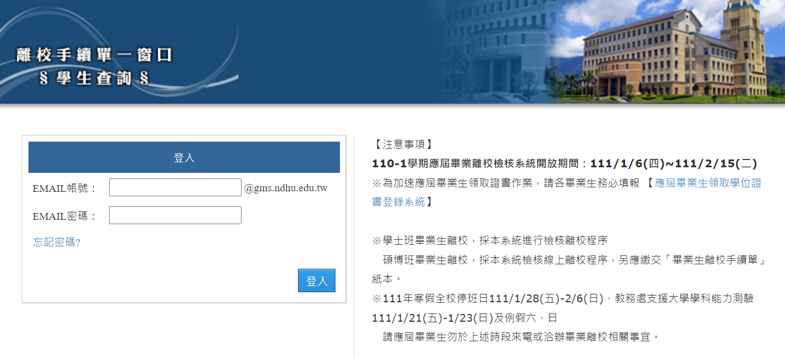
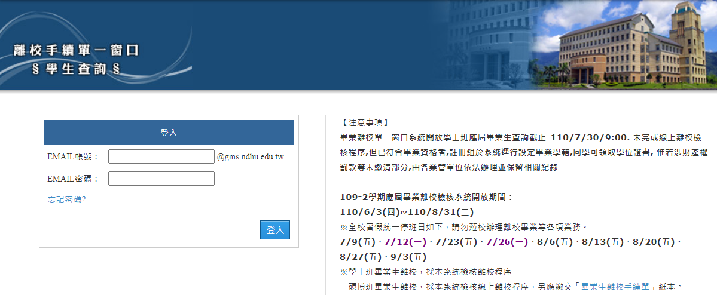
110學年度第1學期應屆畢業生
辦理離校領取學位證書流程I
畢業生於期末考週，預期可符合畢業資格離校前，即可登錄系統辦理離校手續
離校手續單一窗口系統
離校檢核系統開放期限：111年1月06日(四)~111年2月14日(一)08:30~15:30
領取學位證書地點：教務處註冊組(行政大樓四樓401室)
110-1學期學士班畢業離校單一窗口系統開放查詢截止時間-111/2/11/9:00.逾期未完成線上離校檢核程序,並已符合畢業資格者,註冊組於系統設定學籍畢業。學士班畢業生可逕行領取學位證書，惟若涉財產權罰款等未繳清部分,由各業管單位依法辦理並保留相關紀錄
離校手續線上檢核項目 | 顯示 | 詢問電話 | 洽辦單位
圖書館 (尚有圖書資料未還、違規欠費) 論文繳交(查核研究生學位論文上傳、論文及授權書各2份) | X | 03-890-6813 03-890-6842 | 圖書館
車管會(發報器歸還、違規費用未繳清) | X | 03-890-6237、6320 | 總務處事務組(二) 行政大樓107室
出納組(在校期間尚有費用未繳清) | X | 03-890-6364、6368 | 總務處出納組 行政大樓108室
就學貸款(未完成) | X | 03-890-6221 | 學務處生輔組 行政大樓216室
學雜費減免(未完成) | X | 03-890-6218 | 學務處生輔組 行政大樓216室
宿舍(宿舍費用未結清、退宿未完成) | X | 03-890-6212、6217 | 學務處生輔組 行政大樓216室
學分費(修課學分費未繳清) | X | 03-890-6124、6126 | 教務處課務組 總務處出納組
英語能力畢業標準(尚未通過英檢測驗或加修未通過) | X | 03-890-5492、5497 | 語言中心 人社三館D201室
體適能畢業標準(未通過體育中心體適能檢測) | X | 03-890-6613 | 體育館體育中心
跨域自主學習畢業標準(各領域認證時數符合) | X | 03-890-6228 | 學務處生輔組 行政大樓216室
教學意見調查表(未完成線上評量問卷) | X | 03-890-6123、6125 | 教務處課務組 行政大樓502室
離校建言(未完成線上評量問卷) | X | 03-890-6122、6124 | 教務處課務組 行政大樓502室
應屆畢業生流向調查(未完成線上評量問卷) | X | 03-890-6283 | 學務處畢輔組 行政大樓204室
系所(證照或器物借用未完成，依系所規定列管) | X |  | 所屬系所辦公室

Slide 2
110學年度第1學期應屆畢業生
辦理離校領取學位證書流程II
學士班畢業生
成績到齊 且符合畢業條件 | 請至學生電子學習履歷系統確認所修課程已全部登錄成績 本學期教師成績上傳截止日-111年1月26日
線上離校窗口 已完成 | 確認離校手續單一窗口各欄位皆顯示Ｏ，即表示完成離校手續
領取學位證書 | 線上登錄【應屆畢業生領取學位證書系統】 https:// 111年寒假全校停班日:1/28(五)~2/6(日) 支援大學學科能力測驗:1/21(五)~1/23(日) 請避開上述時段返校洽辦離校畢業等業務 返校領取中、英文學位證書-教務處註冊組各院系負責窗口 (行政大樓四樓401室) 親領(需驗證)或委託代辦領取(需附畢業生授權書、委託者證件)
研究所畢業生
成績到齊 符合畢業條件 | 請至學生電子學習履歷確認所修課程是否已全部登錄分數 本學期教師成績上傳截止日--111年1月26日 未及格成績之科目是否為畢業條件 學位考試成績已送達註冊組完成登分作業
學位論文 上傳及繳交 | 請下載畢業離校手續單紙本，辦理離校核簽手續 系所辦公室(系所助理、指導教授、主管) 圖書館(查核論文上傳、繳交學位論文2本與授權書2份)
線上離校窗口 已完成 | 確認離校手續單一窗口各欄位皆顯示Ｏ，即表示完成離校手續
領取學位證書 | 線上登錄【應屆畢業生領取學位證書系統】 https:// 111年寒假全校停班日:1/28(五)~2/6(日) 支援大學學科能力測驗:1/21(五)~1/23(日) 請避開上述時段返校洽辦離校畢業等業務 應屆畢業生請於預計領證前3日，電洽通知註冊組應完成印製學位證書 返校領取中、英文學位證書-教務處註冊組各院系負責窗口 (行政大樓四樓401室)

